Slide 1
Azure Cloudcamp
Juan Carlos Ruiz

Slide 2
Tu Azure Pass
passy.azurewebsites.net

Slide 3
El Repositorio
github.com/Ninja-Labs/azure

Slide 4

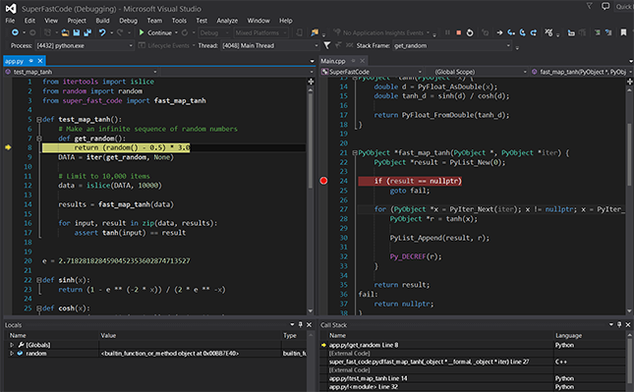
Visual Studio Community 2013
Professional feature set for indies, students, hobbyists, and individuals
Powerful -Versatile - Extensible
Visual Studio Community Edition is FREE
http://VisualStudio.com


Slide 5

Visual Studio Online
Programe
Análisis
Despliegue
Metodologías
ágiles
Compilación
Pruebas
Integración completa con el portal
No solo productos de microsoft

Slide 6
Activate your MSDN Benefits…
+
3 VMs for 16 hrs a day
80 VMs for 20 hour load test
Up to 100 web sites + DB
Up to
$150
33%^{off}
25%^{off}
89
per Month
Dev/Test VMs
Other Dev/Test
Countries
http://aka.ms/CloudCamp-MSDNAzure


Slide 7
Free one month trial
Sign-up for free and get $200 to spend on all Azure services
Virtual Machines
SQL Databases
Websites
Hadoop
Mobile Push
Media Streaming
Active Directory
Everything else...
http://aka.ms/CloudCamp-AzureTrial

Notes:
Speaker note: Generate localized links using these tags:
http://azure.microsoft.com/pricing/free-trial/?WT.mc_id=[area tag]
http://azure.microsoft.com/pricing/member-offers/msdn-benefits/?WT.mc_id=[area tag]
A9372E688 APAC
AE72B9331 Canada
A525AD0F5 CEE
A59851353 France
AD66A49B9 Germany
AAE3EE323 GCR
A43866C44 India
AD7C0A67A Japan
A195A236E LATAM
A6BFF48EE MEA
A84C92782 UK
A96F477FF USA
A5EE20F9C WE

Slide 8
Agenda
IAC : Infrastructure as Code
Machine Learning
Redis Cache
Application Insights
Event And Notification Hub

Slide 9
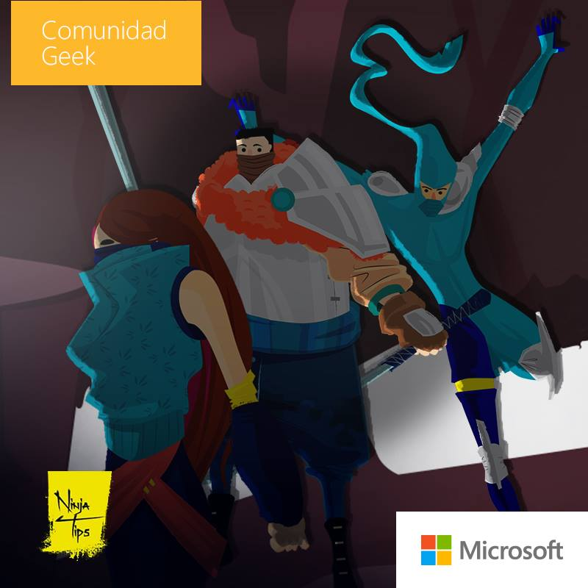
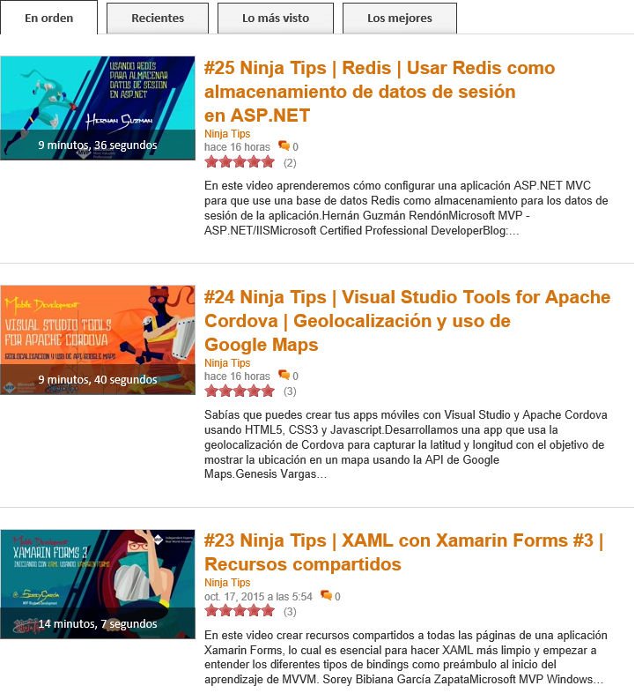

Ninja Tips - http://jkr.im/Ninja-Tips

Slide 10
Escenarios para iniciar con Azure
Dev / Test
Desarrollo y pruebas de ambientes en minutos
Integración completa con VSO y otras herramientas open source
Escalar y agrandar infraestructura
Tome cargas de trabajo existentes y corralas en una instancia de MV en Azure
Almacenamiento
Almacene datos importantes en un almacenamiento en la nube de costo insignificante
Big Data
Procese datos importantes de su negocio utilizando Hadoop & Machine Learning, BI en la nube
Identity
Sincronice todas sus identidades a través de Azure Active Directory para controlar el acceso a aplicaciones, datos y servicios
Web Apps
Lleve sus aplicaciones web a la nube utilizando sitios web gratuitos o de muy b ajo costo

Slide 11






Contacto
Juan Carlos Ruiz
SR Technical Evangelist
@JuanKRuiz
JuanKDev
http://juank.io
JuanKSolocodigo

